Slide 1
1

Slide 2
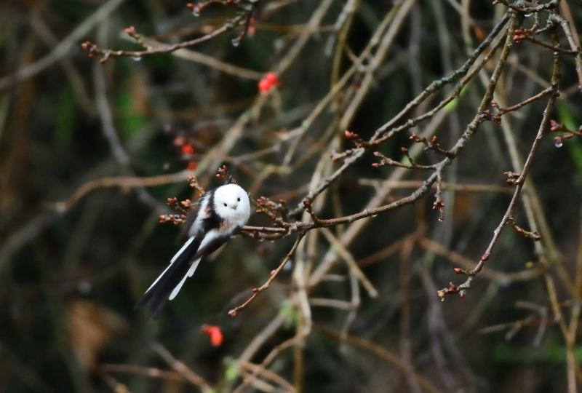
2 januari 2016, De Groene Heuvels, Jordy Houkes

Slide 3
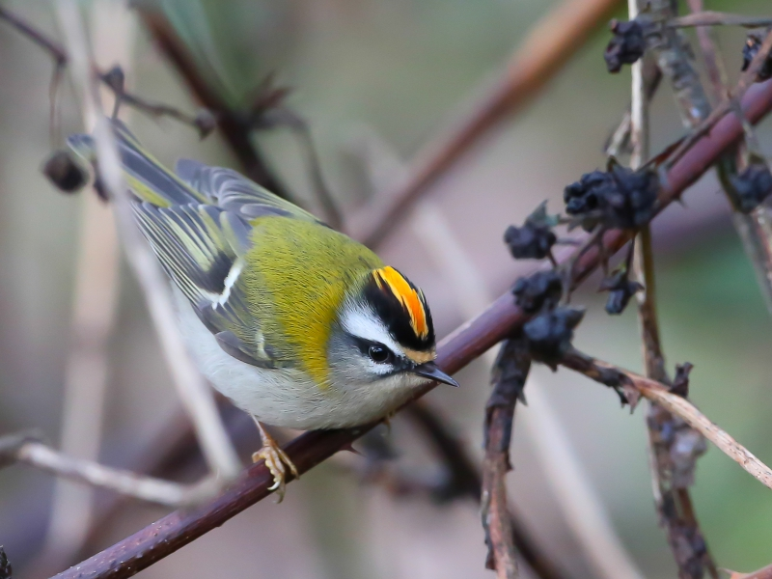
2 januari 2016, Overloon, Jan Albers

Slide 4
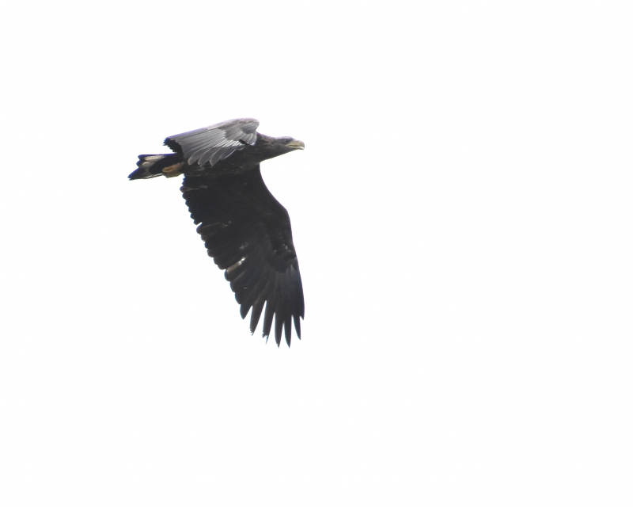
3 januari 2016, Oosterhoutse Waard, Jolanda Wannet

Slide 5
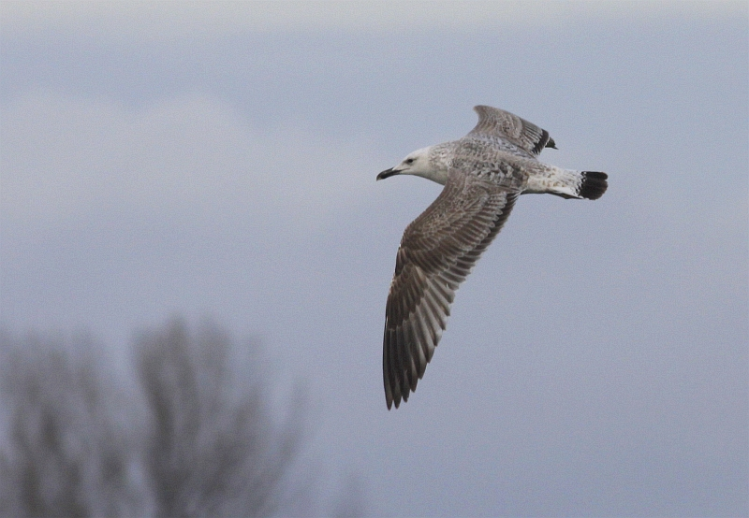
3 januari 2016, Oude Waal, Menno Hornman

Slide 6
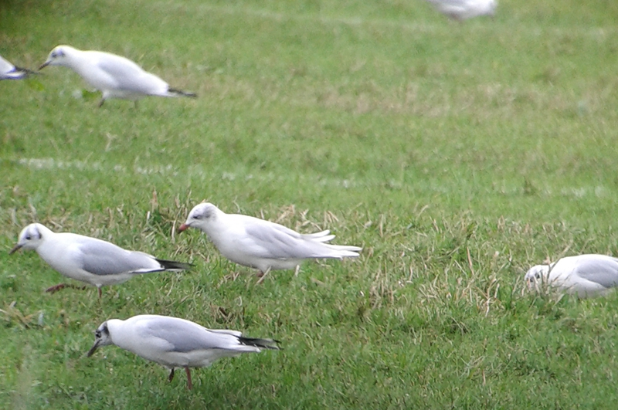
5 januari 2016, Polder van Beek, Peter Hoppenbrouwers

Slide 7
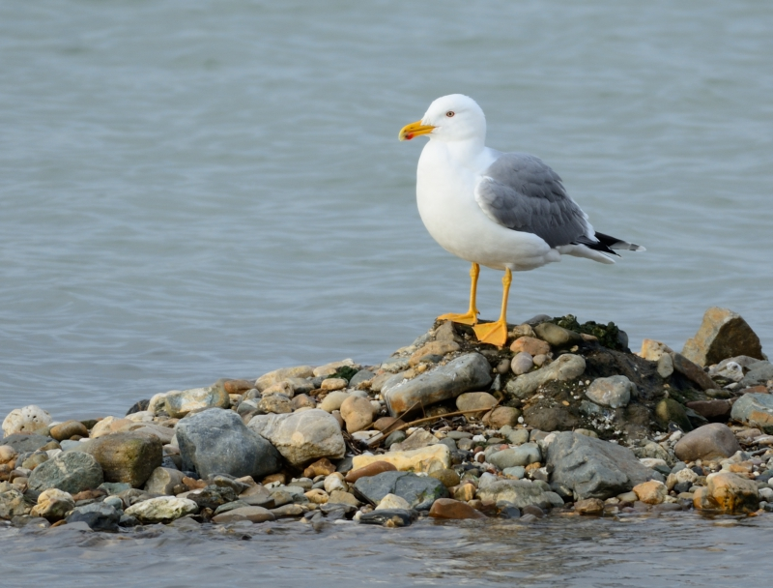
9 januari 2016, Kraaijenbergse Plassen 7, Jordy Houdes

Slide 8
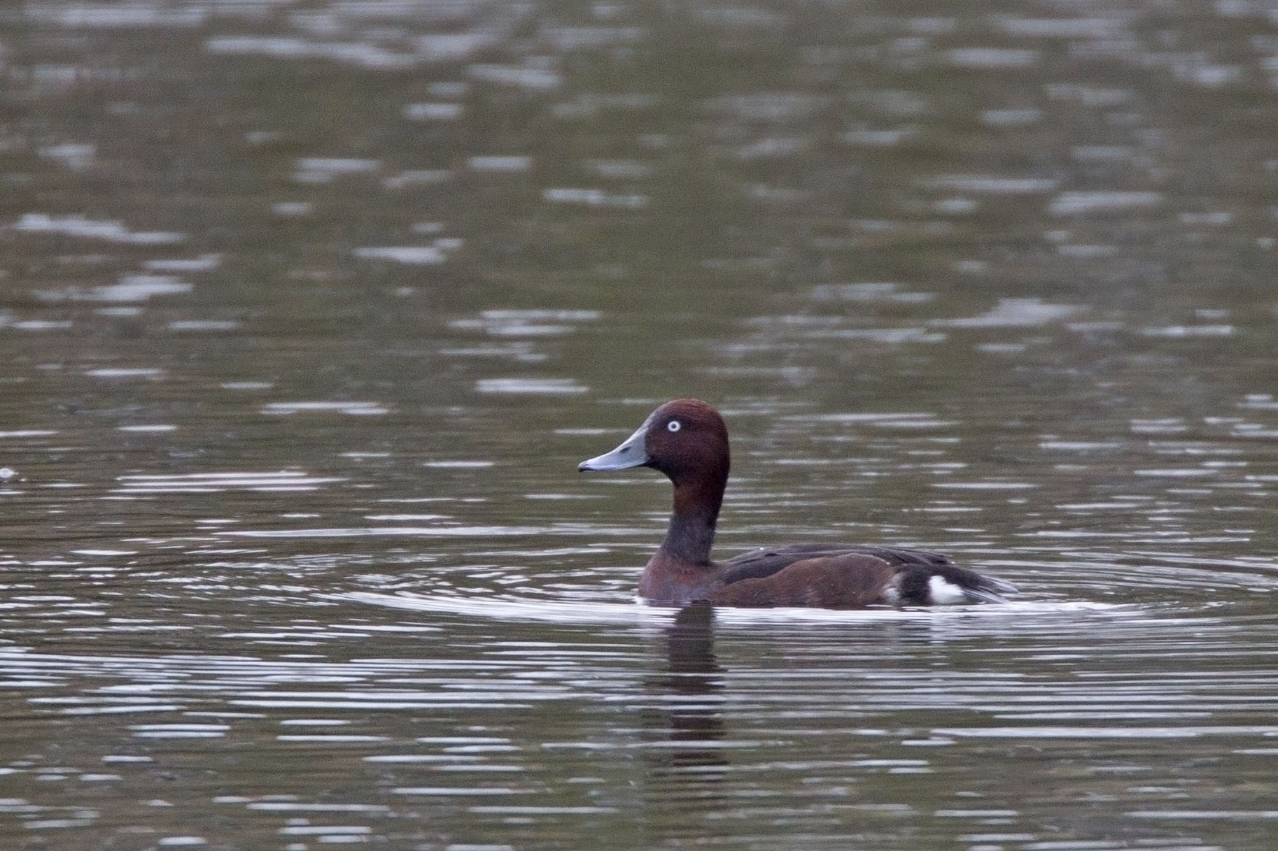
9 januari 2016, Kerkdijk, Harvey van Diek

Slide 9
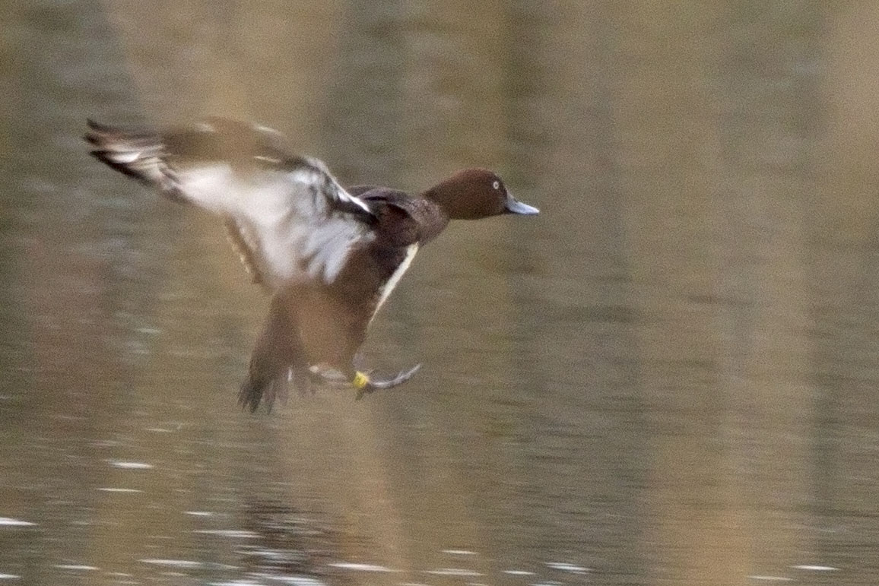
9 januari 2016, Kerkdijk, Harvey van Diek

Slide 10
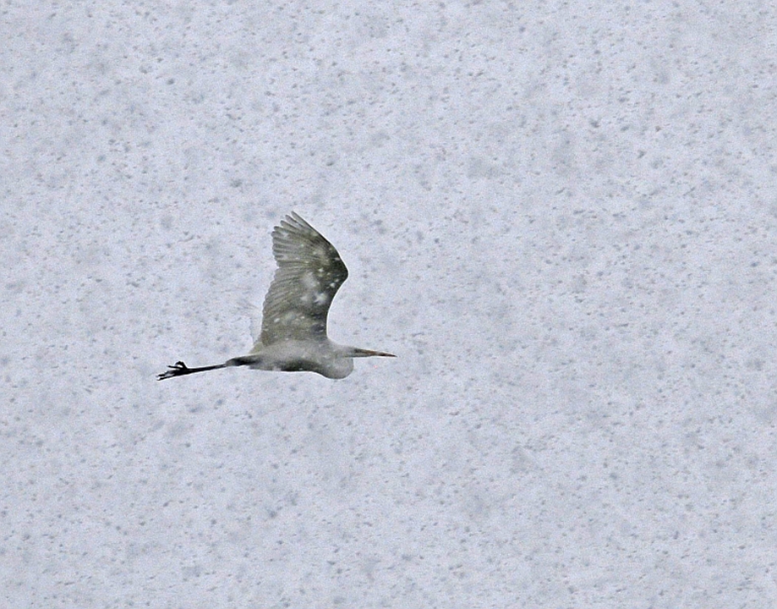
16 januari 2016, Circul, Rico Otten

Slide 11
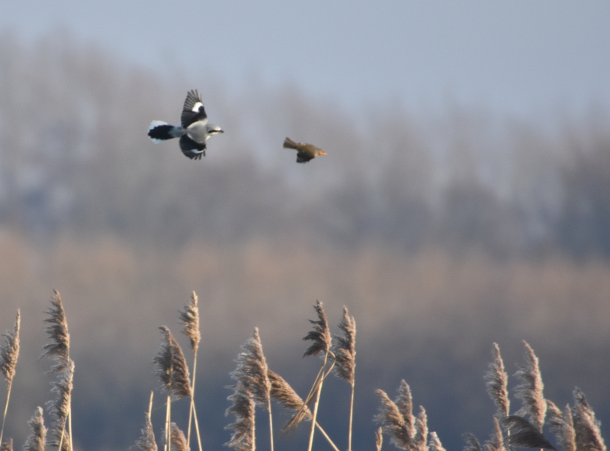
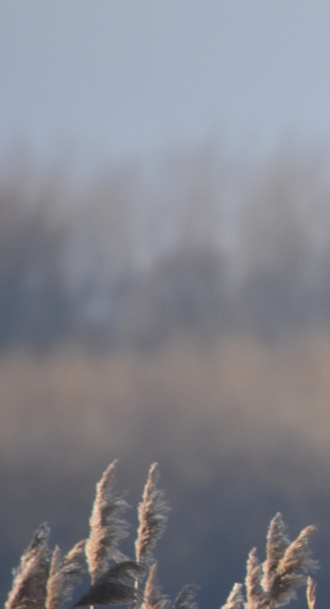
19 januari 2016, Circul, Jolanda Wannet

Slide 12
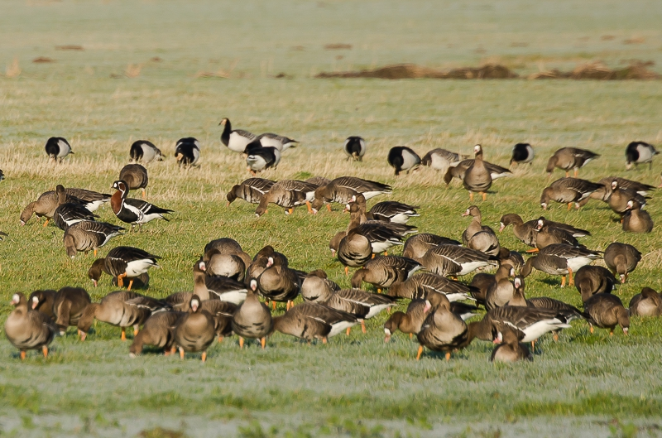
18 januari 2016, Circul, Jos vd Leijgraaf

Slide 13
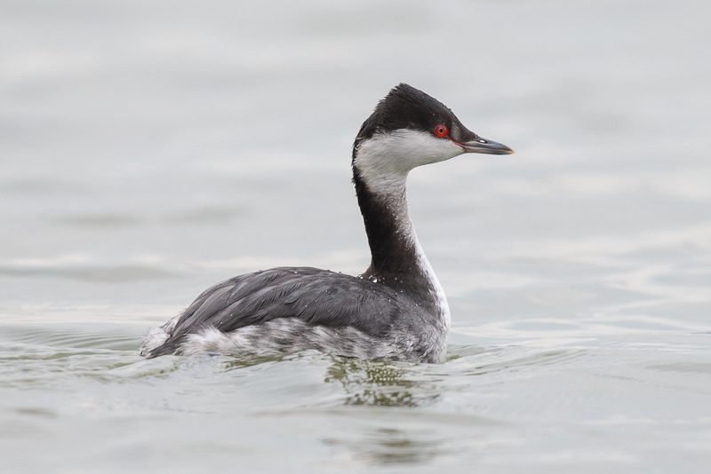
20 januari 2016, Weurt, Rob Zweers

Slide 14
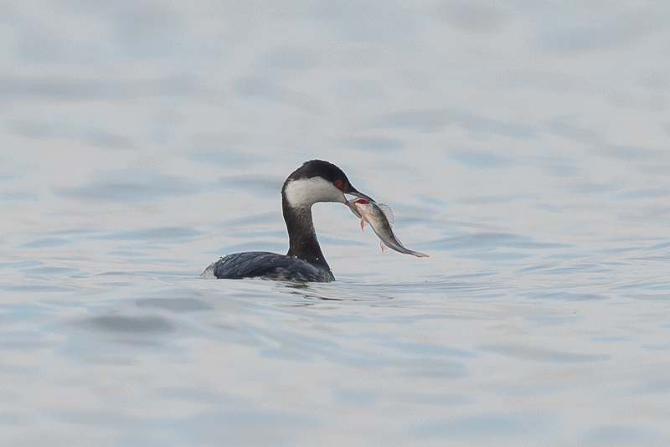
20 januari 2016, Weurt, Rob Zweers

Slide 15
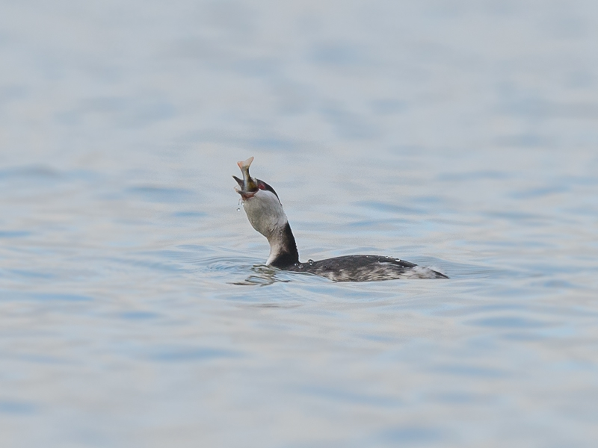
20 januari 2016, Weurt, Rob Zweers

Slide 16
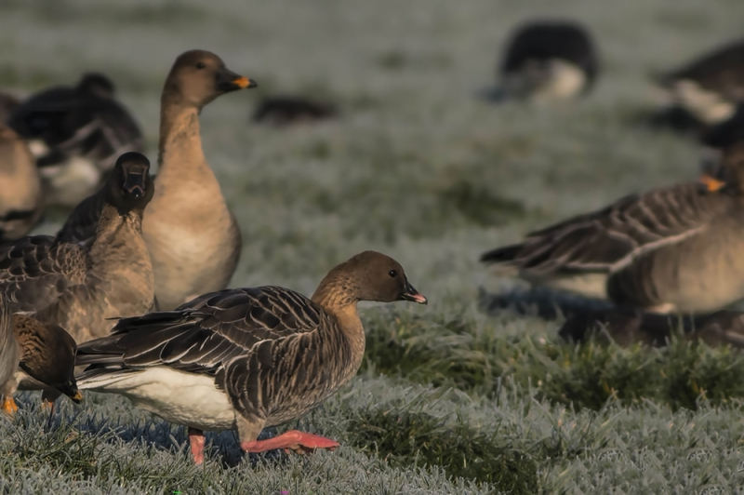
18 januari 2016, Milsbeek, Jeroen Veeken

Slide 17
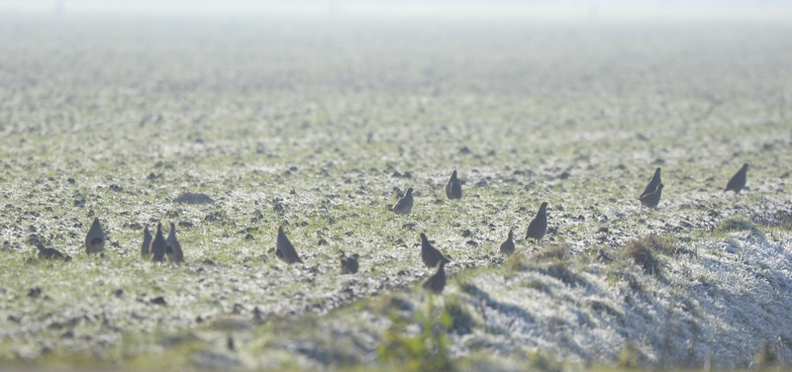
19 januari 2016, Huissen, Rob Zweers

Slide 18
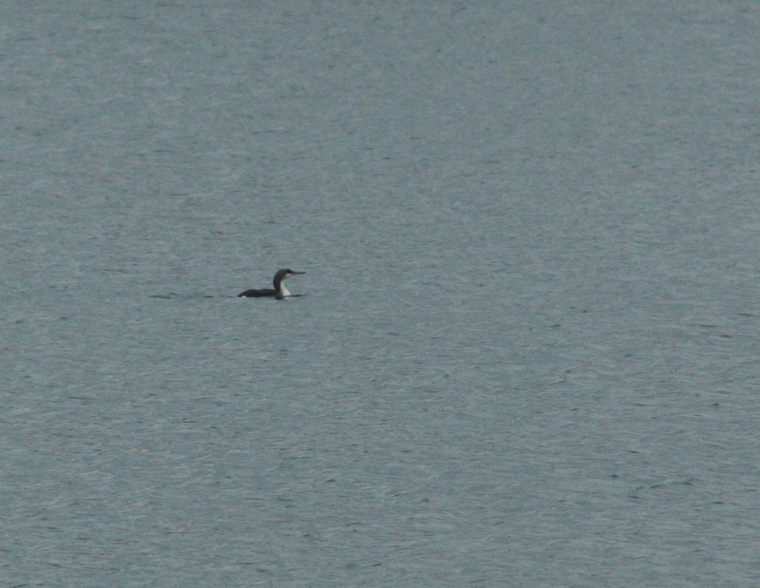
20 januari 2016, Bisonbaai, Hans van Ooijen

Slide 19
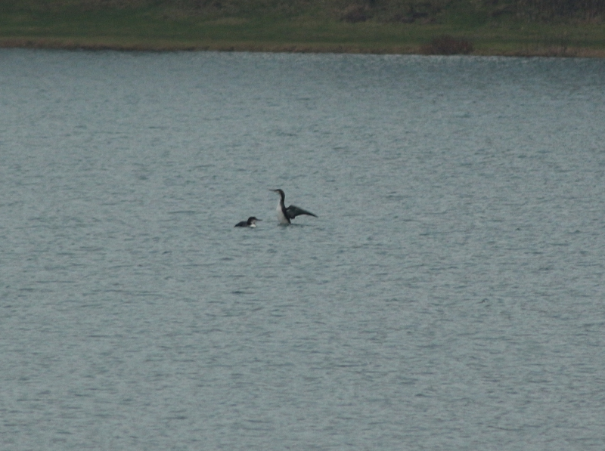
20 januari 2016, Bisonbaai, Hans van Ooijen

Slide 20
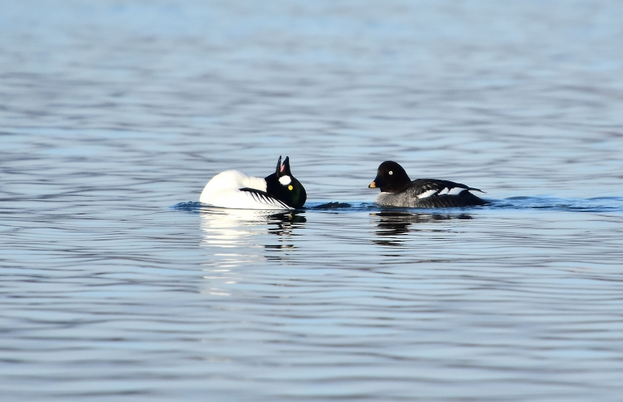
22 januari 2016, Weurt, Jolanda Wannet

Slide 21
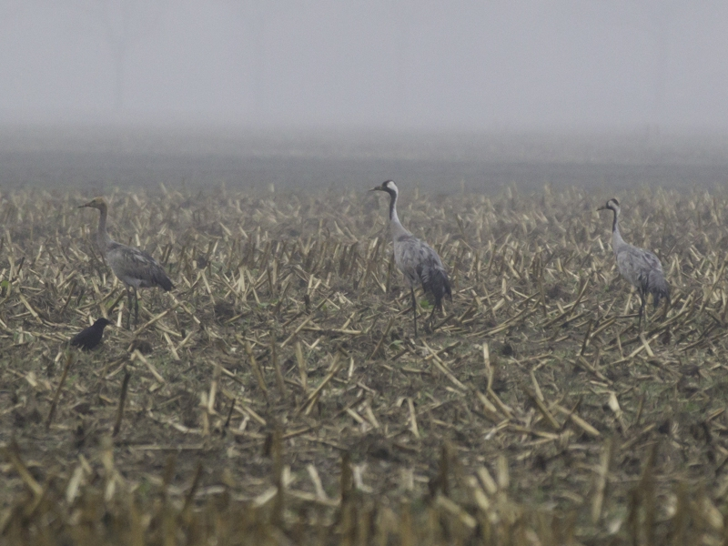
24 januari 2016, Siebengewald, Ruud Jakobs

Slide 22
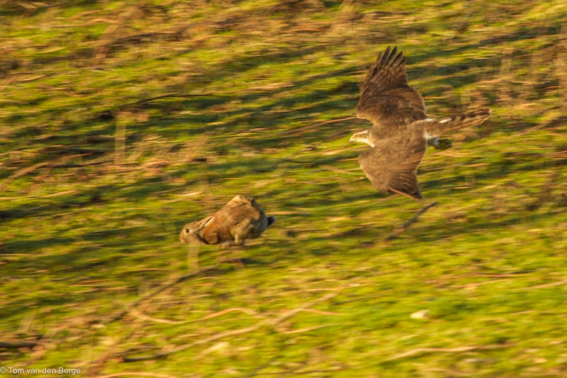
28 januari 2016, Weurt, Tom van den Berge

Slide 23
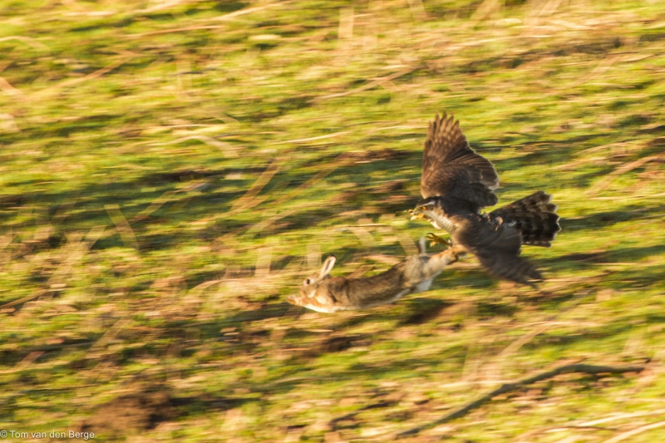
28 januari 2016, Weurt, Tom van den Berge

Slide 24
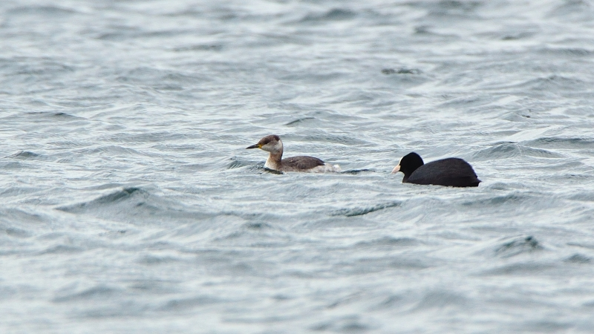
6 februari 2016, KBP 9, Freek Strooband

Slide 25
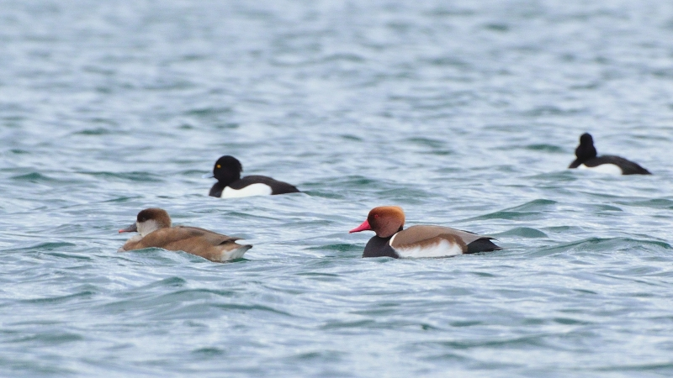
10 februari 2016, KBP 8, Freek Strooband

Slide 26
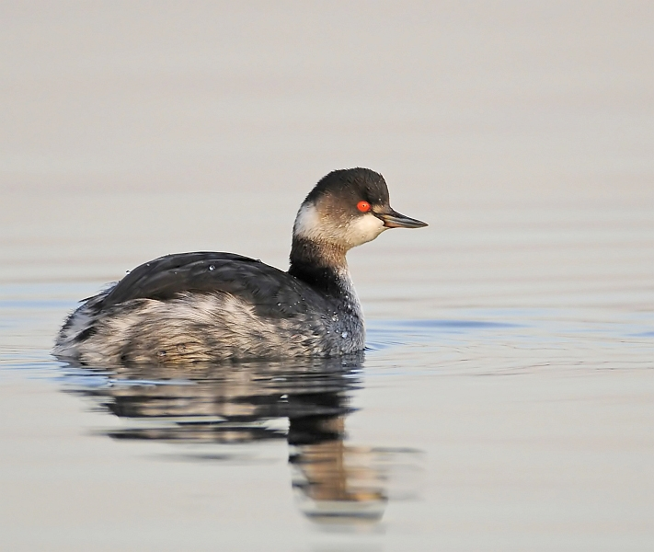
13 februari 2016, KBP 9, Rico Otten

Slide 27
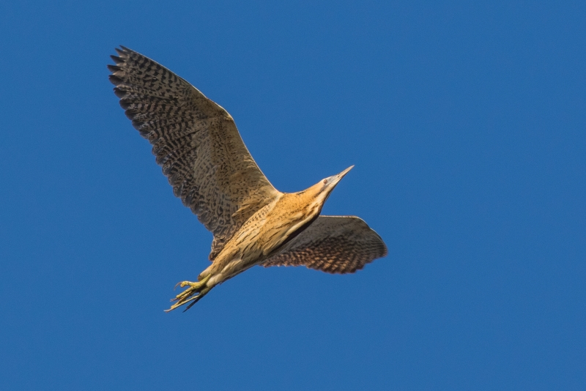
13 februari 2016, Bemmelse Polder, Han Peper

Slide 28
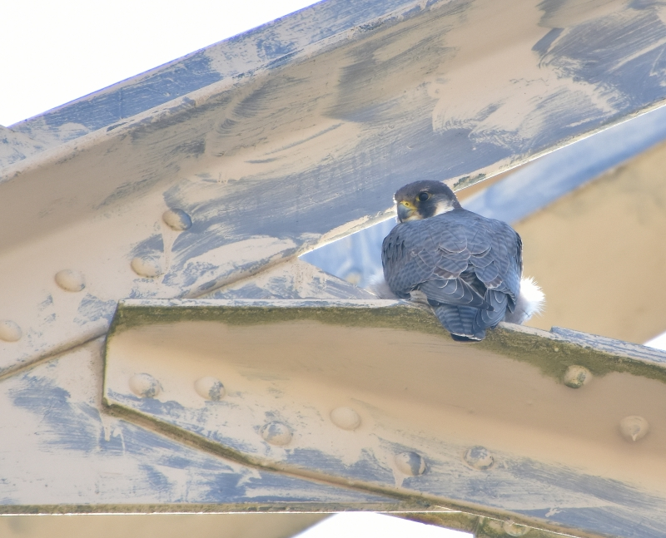
17 februari 2016, Waalbrug, Jolanda Wannet

Slide 29
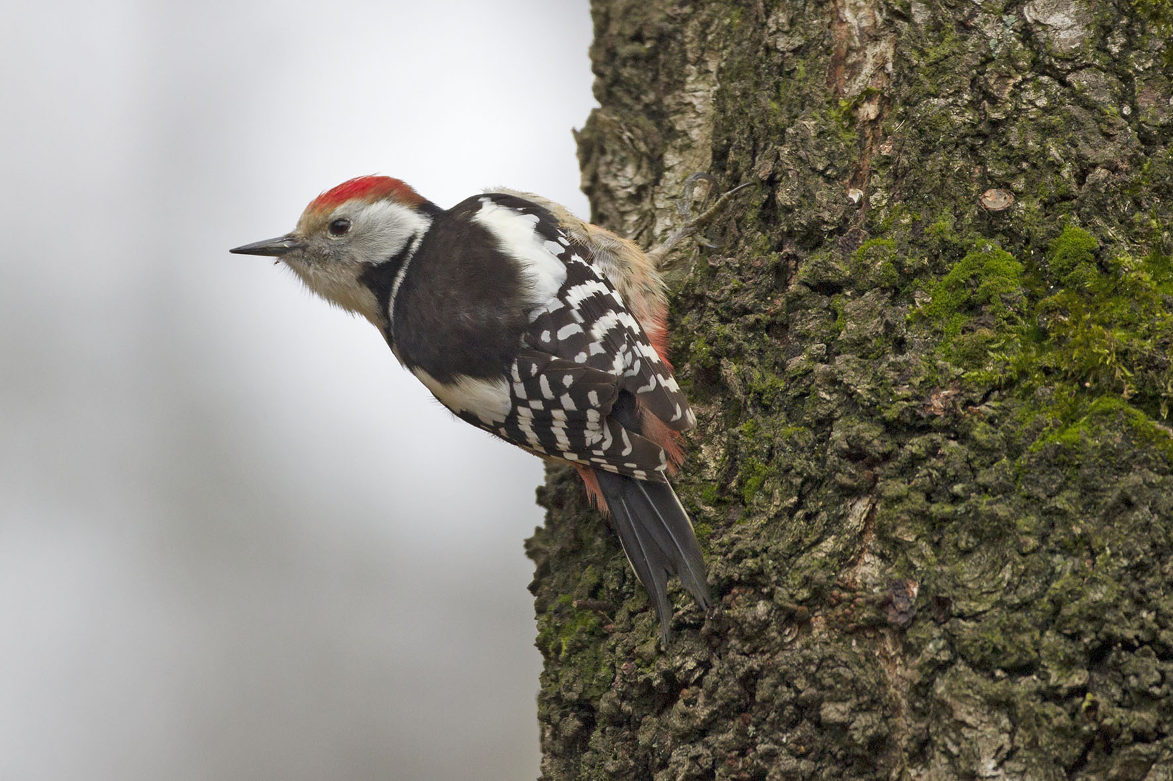
26 februari 2016, Heilige Landstichting, Harvey van Diek

Slide 30
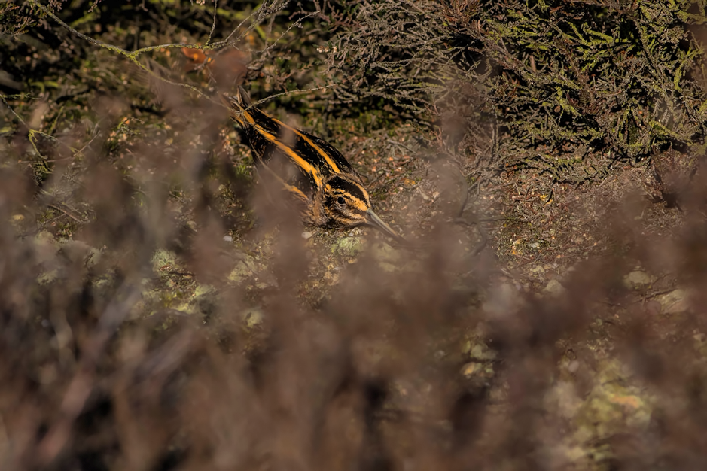
29 februari 2016, Maldens Vlak, Jeroen Veeken

Slide 31
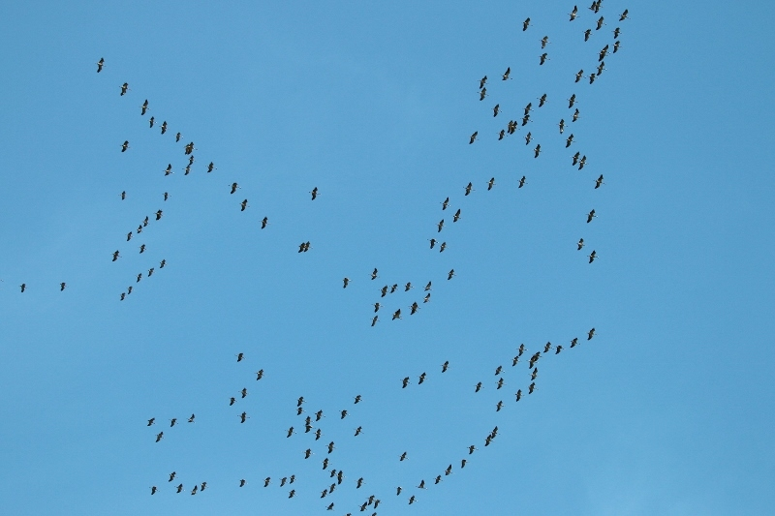
9 maart 2016, De Hamert, Henny Martens

Slide 32
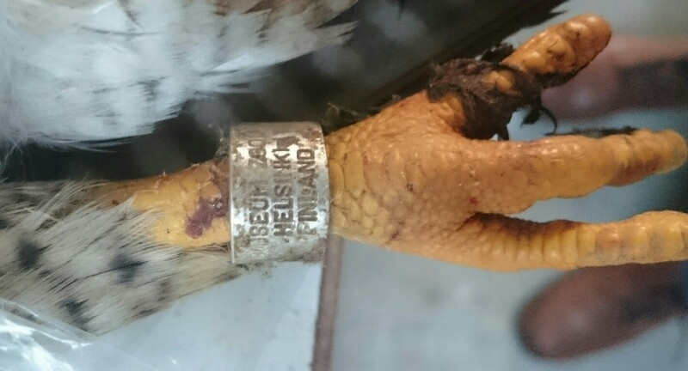
10 maart 2016, Horssen, Pim Lemmers

Slide 33
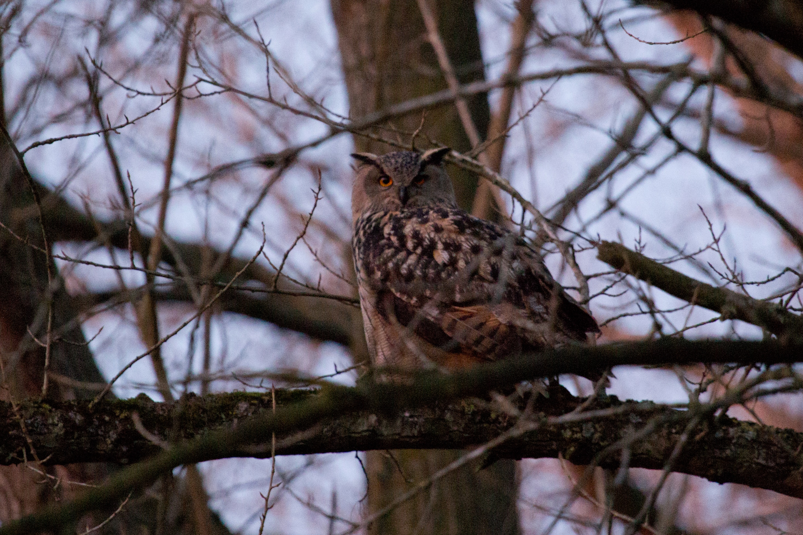
14 maart 2016, Millingerwaard, Vincent Sanders

Slide 34
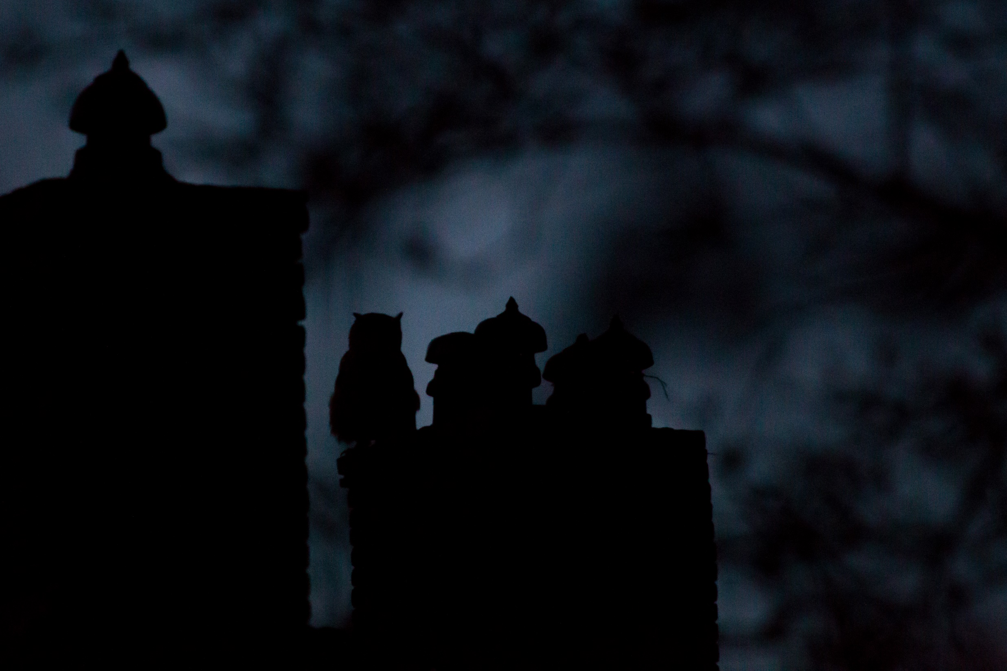
14 maart 2016, Millingerwaard, Vincent Sanders

Slide 35
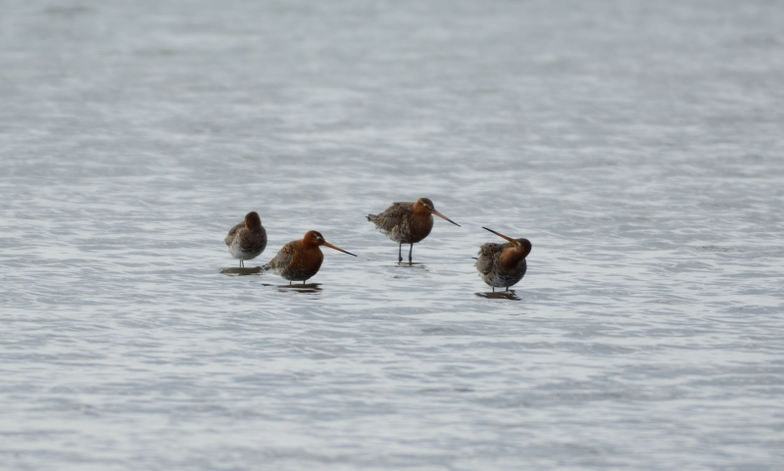
16 maart 2016, Batenburg, Jordy Houkes

Slide 36
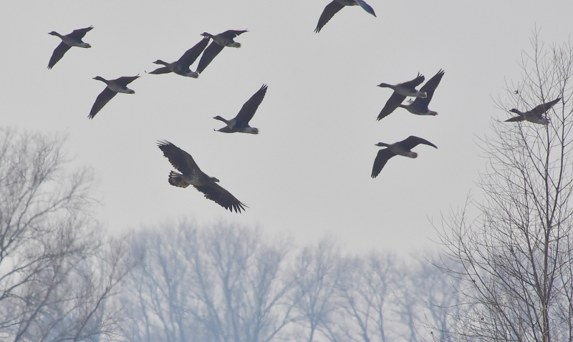
17 maart 2016, Oude Waal, Jolanda Wannet

Slide 37
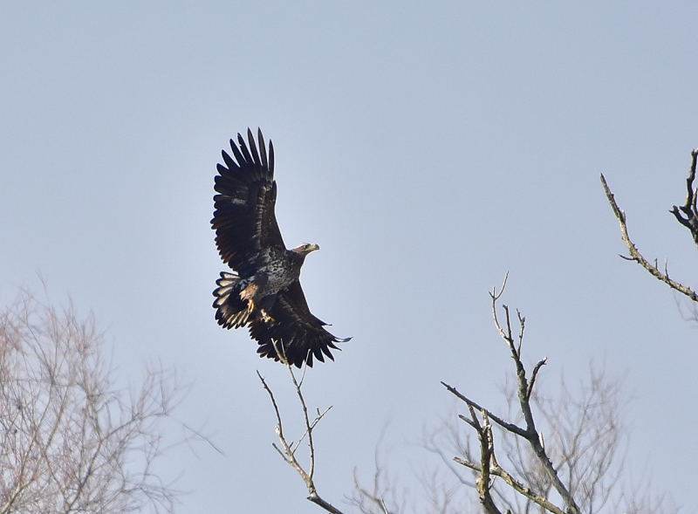
17 maart 2016, Oude Waal, Jolanda Wannet

Slide 38
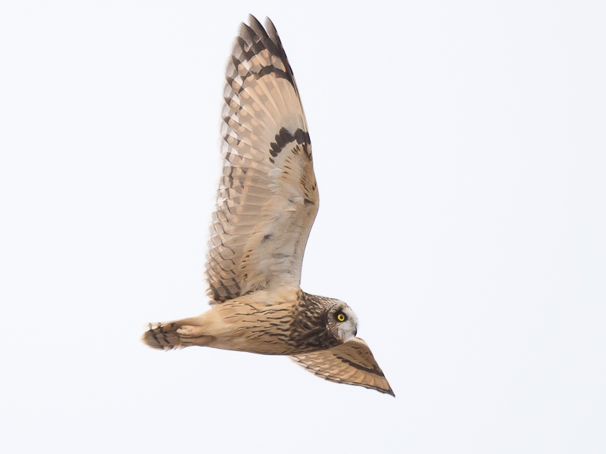
18 maart 2016, Circul, Rob Zweers

Slide 39
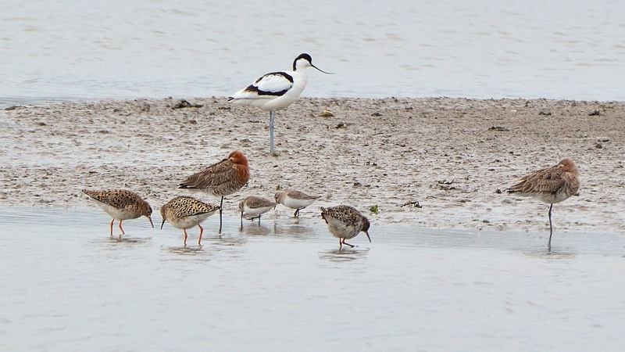
21 maart 2016, Batenburg, Freek Strooband

Slide 40
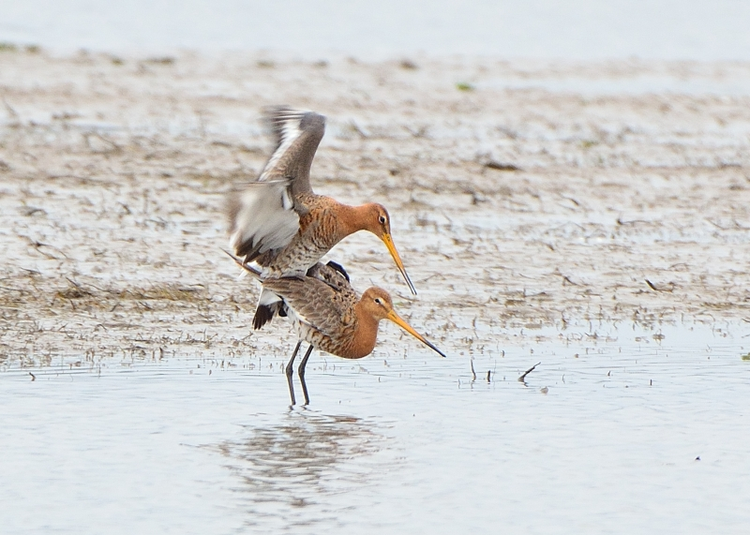
21 maart 2016, Batenburg, Freek Strooband

Slide 41
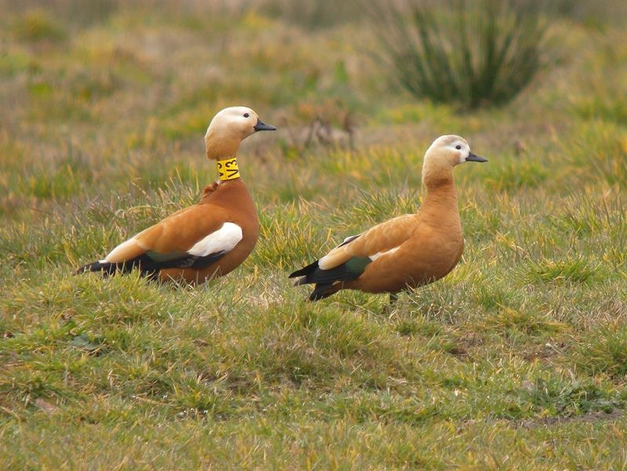
21 maart 2016, Eckeltse Beek, Huub Crommentuyn

Slide 42
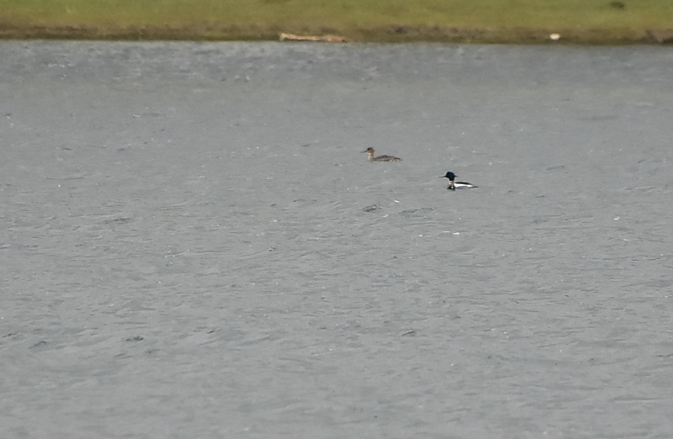
22 maart 2016, Bisonbaai, Jolanda Wannet

Slide 43
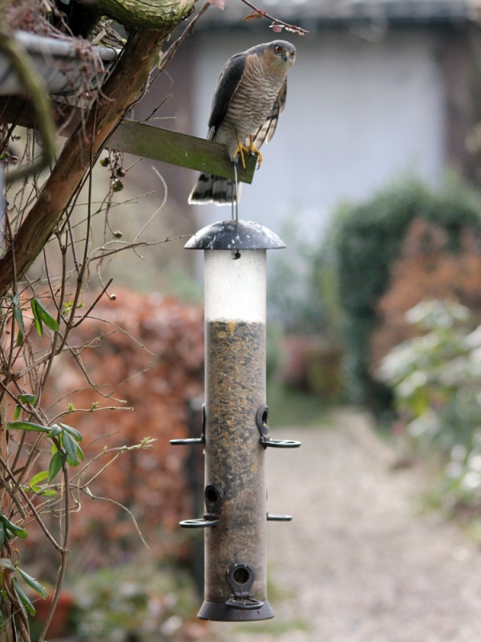
22 maart 2016, Nijmegen, Bart van Hoogstraten

Slide 44
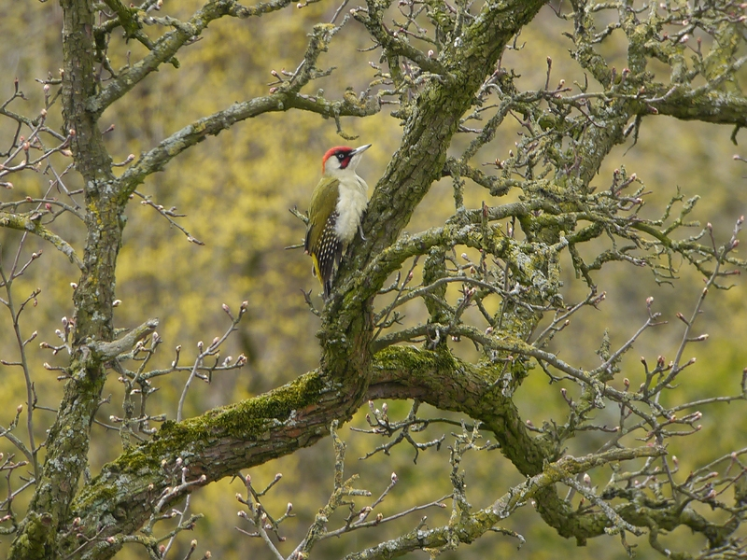
23 maart 2016, Weurt, Fred Hustings

Slide 45
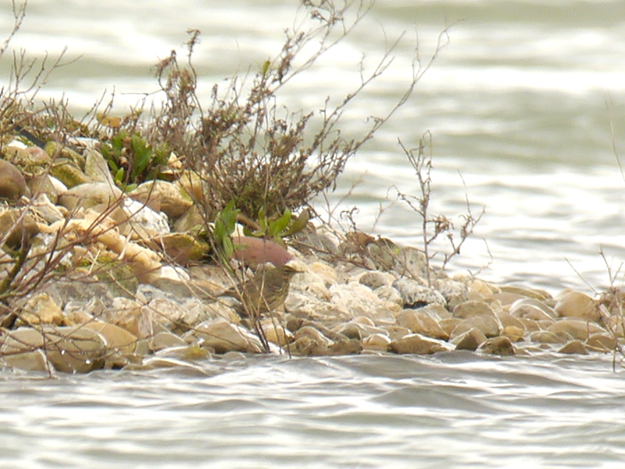
25 maart 2016, Milsbeek, Fred Hustings

Slide 46
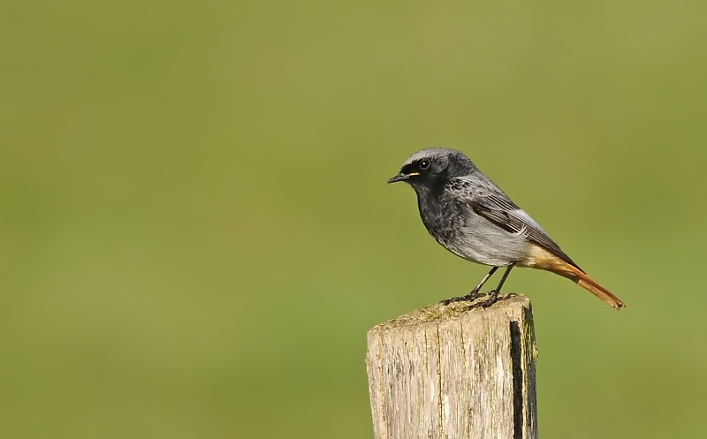
26 maart 2016, Circul, Rico Otten

Slide 47
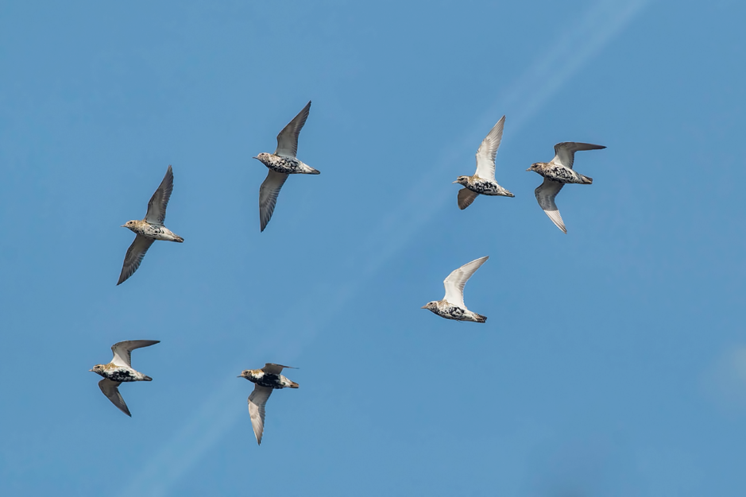
26 maart 2016, Nederasselt, Jeroen Veeken

Slide 48
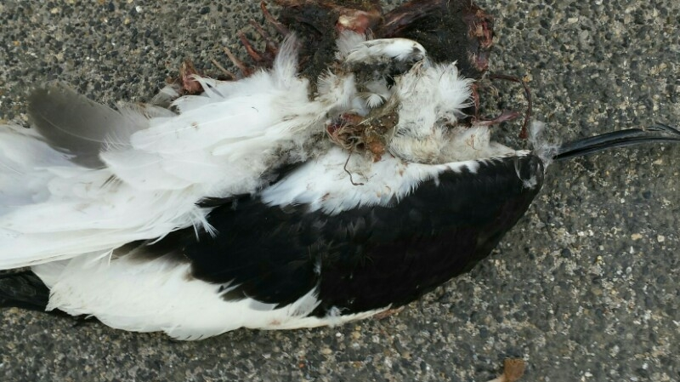
28 maart 2016, Waalbrug, Peter Brouwer

Slide 49
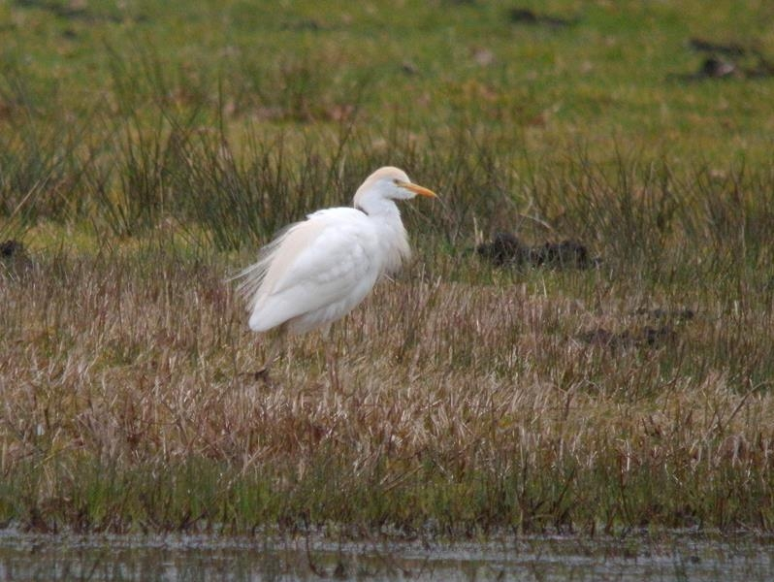
31 maart 2016, De Hamert, Huub Crommentuyn

Slide 50
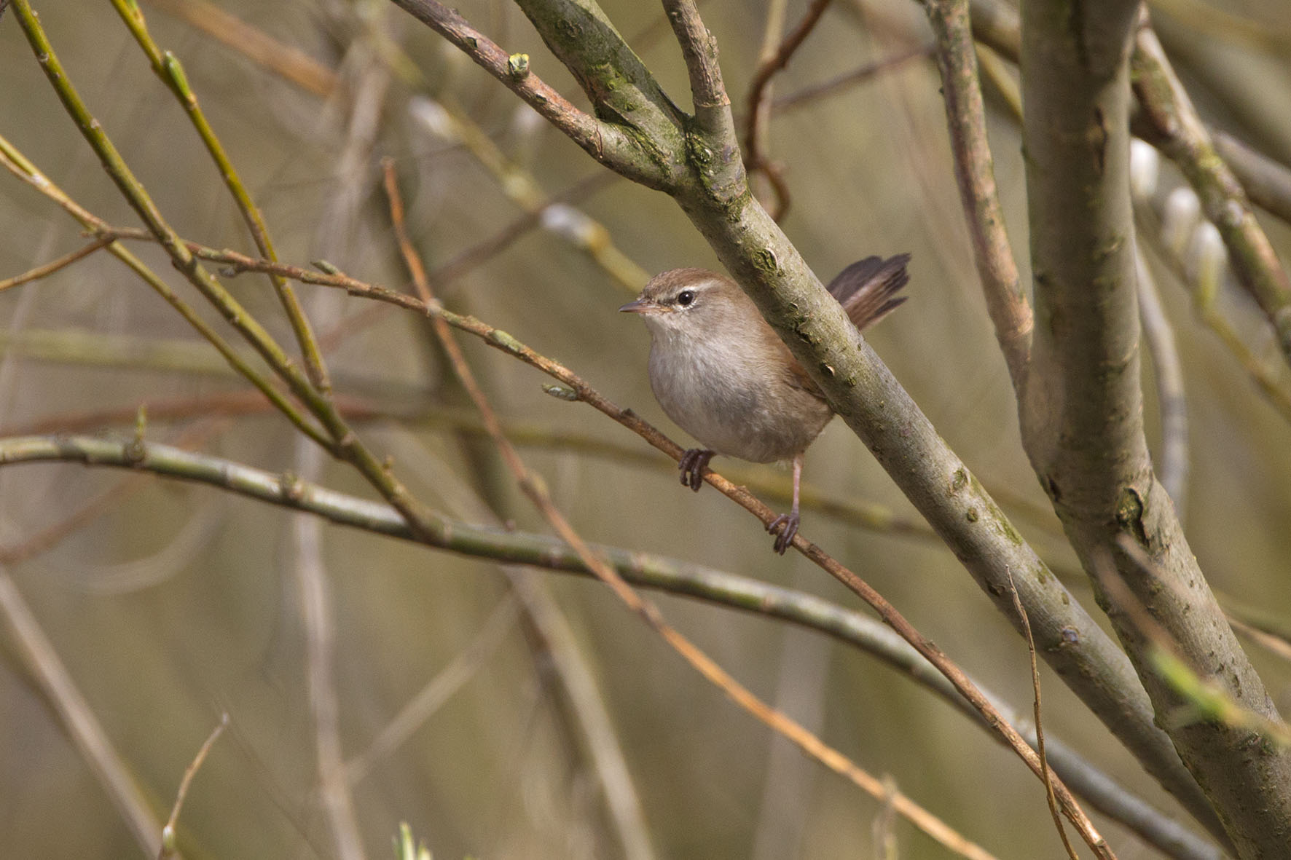
2 april 2016, Ooijse Graaf, Harvey van Diek

Slide 51
3 april 2016, Wylermeer, Harvey van Diek

Slide 52
3 april 2016, Wylermeer, Harvey van Diek

Slide 54
5 april 2016, De Hamert, Huub Crommentuyn

Slide 55
6 april 2016, Oude Waal, Freek Strooband

Slide 56
9 april 2016, Huissen, Rob Zweers

Slide 57
11 april 2016, KBP, Freek Strooband

Slide 58
11 april 2016, Oude Waal, Jolanda Wannet

Slide 59
12 april 2016, Weurt, Clemens Heijmen

Slide 60
13 april 2016, KBP, Jolanda Wannet

Slide 61
13 april 2016, KBP, Jolanda Wannet

Slide 62
13 april 2016, KBP, Jolanda Wannet

Slide 63
13 april 2016, Cuijk, Jordy Houkes

Slide 64
14 april 2016, KBP 9, Dennis Stronks

Slide 65
16 april 2016, KBP 9, Jolanda Wannet

Slide 66
17 april 2016, Weurt, Menno Hornman

Slide 67
17 april 2016, De Hamert, Bjorn Alards

Slide 68
17 april 2016, De Hamert, K&A dolpeb

Slide 69
20 april 2016, KBP 5, Fred Hustings

Slide 70
10 april 2016, De Horst, Jan Jacobs

Slide 71
21 april 2016, Ooijse Graaf, Harvey van Diek

Slide 72
21 april 2016, Ooijse Graaf, Harvey van Diek

Slide 73
21 april 2016, Ooijse Graaf, Harvey van Diek

Slide 74
21 april 2016, Ooijse Graaf, Harvey van Diek

Slide 75
21 april 2016, Ooijse Graaf, Harvey van Diek

Slide 76
21 april 2016, Ooijse Graaf, Harvey van Diek

Slide 77
22 april 2016, Ooijse Graaf, Martijn Verdoes

Slide 78
22 april 2016, Ooijse Graaf, Bram Ubels

Slide 79
22 april 2016, Ooijse Graaf, Martijn Verdoes

Slide 80
22 april 2016, Bisonbaai, Tom Visbeek

Slide 81
23 april 2016, Bisonbaai, Pim Rijk

Slide 82
23 april 2016, Paardenweide, Paul Cools

Slide 83
23 april 2016, Bergerheide, Fred Hustings

Slide 84
23 april 2016, Bergerheide, Fred Hustings

Slide 85
23 april 2016, Siebengewald, Ruud Jakobs

Slide 86
27 april 2016, Weurt, Jolanda Wannet

Slide 87
29 april 2016, KBP 5, Harvey van Diek

Slide 88
29 april 2016, KBP 5, Harvey van Diek

Slide 89
29 april 2016, KBP 5, Harvey van Diek

Slide 90
29 april 2016, Aaijen, Geert Custers

Slide 91
1 mei 2016, Huissen, Rob Zweers

Slide 92
1 mei 2016, Huissen, Rob Zweers

Slide 93
1 mei 2016, Huissen, Rob Zweers

Slide 94
1 mei 2016, Stevensbeek, Jan Albers

Slide 95
1 mei 2016, Weurt, Menno Hornman

Slide 96
2 mei 2016, Vortumse Bergen, Jan Albers

Slide 97
3 mei 2016, Weurt, Clemens Heijmen

Slide 98
4 mei 2016, Bemmelse Polder, Rob Zweers

Slide 99
4 mei 2016, Bemmelse Polder, Rob Zweers

Slide 100
5 mei 2016, De Hamert, Huub Crommentuyn

Slide 101
6 mei 2016, Bergerheide, Harvey van Diek

Slide 102
6 mei 2016, Circul, Rico Otten

Slide 103
7 mei 2016, Tongelaar, Gerrit Houwen

Slide 104
7 mei 2016, Circul, Rico Otten

Slide 105
7 mei 2016, De Hamert, Jan Erik Kikkert

Slide 106
8 mei 2016, De Hamert, Martijn Verdoes

Slide 107
8 mei 2016, De Hamert, Harvey van Diek

Slide 108
8 mei 2016, Regio Nijmegen, Martijn Verdoes

Slide 109
8 mei 2016, Regio Nijmegen, Harvey’s selfiestick

Slide 110
8 mei 2016, Milsbeek, Fred Hustings

Slide 111
8 mei 2016, Milsbeek, Fred Hustings

Slide 112
11 mei 2016, Ashorst, Jan Jacobs

Slide 113
11 mei 2016, Ashorst, Harvey van Diek

Slide 114
12 mei 2016, Liendense Waard, Jordy Houkes

Slide 115
13 mei 2016, Hatertse Vennen, Ez & Faz

Slide 116
14 mei 2016, Heilige Landstichting, Harvey van Diek

Slide 117
14 mei 2016, Millingerwaard, Harvey van Diek

Slide 118
14 mei 2016, Millingerwaard, Harvey van Diek

Slide 119
14 mei 2016, Millingerwaard, Harvey van Diek

Slide 120
16 mei 2016, KBP, Chris T

Slide 121
17 mei 2016, Afferdensche en Deestsche Waarden, Martijn Verdoes

Slide 122
17 mei 2016, Afferdensche en Deestsche Waarden, Jordy Houkes

Slide 123
17 mei 2016, Afferdensche en Deestsche Waarden, Dennis Stronks

Slide 124
17 mei 2016, Afferdensche en Deestsche Waarden, Dennis Stronks

Slide 125
17 mei 2016, Afferdensche en Deestsche Waarden, Dennis Stronks

Slide 126
18 mei 2016, Hatertse Vennen, Jouke van der Zee

Slide 127
20 mei 2016, Ooijpolder, Harvey van Diek

Slide 128
24 mei 2016, Nieuw-Bergen, Huub Crommentuyn

Slide 129
24 mei 2016, Nieuw-Bergen, Huub Crommentuyn

Slide 130
25 mei 2016, Graafde Raam, N. J. Boschman

Slide 131
1 juni 2016, Cuijk, Jordy Houkes

Slide 132
2 juni 2016, Oeffelt, Jordy Houkes

Slide 133
3 juni 2016, Oeffelt, Harvey van Diek

Slide 134
8 juni 2016, Oeffelt, Jordy Houkes

Slide 135
10 juni 2016, Oeffelt, Harvey van Diek

Slide 136
14 juni 2016, Oeffelt, Harvey van Diek

Slide 137
14 juni 2016, Oeffelt, Harvey van Diek

Slide 138
24 juni 2016, Oeffelt, Harvey van Diek

Slide 139
24 juni 2016, Oeffelt, Harvey van Diek

Slide 140
24 juni 2016, Oeffelt, Harvey van Diek

Slide 141
1 juli 2016, Oeffelt, Harvey van Diek

Slide 142
16 juli 2016, Oeffelt, Harvey van Diek

Slide 143
23 juli 2016, Oeffelt, Harvey van Diek

Slide 144
23 juli 2016, Oeffelt, Harvey van Diek

Slide 145
4 juni 2016, Hatertse Vennen, Jeroen Veeken

Slide 146
4 juni 2016, Hatertse Vennen, Jeroen Veeken

Slide 147
6 juni 2016, Refter, Harvey van Diek

Slide 148
6 juni 2016, Refter, Harvey van Diek

Slide 149
6 juni 2016, Refter, Harvey van Diek

Slide 150
6 juni 2016, Milsbeek, Fred Hustings

Slide 151
7 juni 2016, Mill, Harvey van Diek

Slide 152
12 juni 2016, Mill, Harvey van Diek

Slide 153
12 juni 2016, Mill, Harvey van Diek

Slide 154
12 juni 2016, Mill, Harvey van Diek

Slide 155
9 juni 2016, Oude Waal, Jolanda Wannet

Slide 156
9 juni 2016, Oude Waal, Harvey van Diek

Slide 157
12 juni 2016, KBP 7, John van Gestel

Slide 158
12 juni 2016, Oude Waal, Roland Wantia

Slide 159
15 juni 2016, De Hamert, Huub Crommentuyn

Slide 160
16 juni 2016, HD-Gemaal. Ooijpolder, Jolanda Wannet

Slide 161
19 juni 2016, Milsbeek, Fred Hustings

Slide 162
23 juni 2016, De Bruuk, Clemens Heijmen

Slide 163
Pauze
26 juni 2016, Kekerdom, Sander Wijsman

Slide 164
3 juli 2016, De Hamert, Patrick Palmen

Slide 165
8 juli 2016, Mill, Loek van de Leur

Slide 166
9 juli 2016, Lentse Waard, Jolanda Wannet

Slide 167
12 juli 2016, Erlecomse Waard, Mark Wilkinson

Slide 168
17 juli 2016, De Hamert, Jan Erik Kikkert

Slide 169
18 juli 2016, Circul, Jan Jacobs

Slide 170
23 juli 2016, De Hamert, Huub Crommentuyn

Slide 171
23 juli 2016, De Hamert, Huub Crommentuyn

Slide 172
27 juli 2016, De Hamert, Jeroen Veeken

Slide 173
28 juli 2016, Ooijpolder Kerkdijk, Harvey van Diek

Slide 174
28 juli 2016, Ooijpolder Kerkdijk, Harvey van Diek

Slide 175
28 juli 2016, Ooijpolder Kerkdijk, Harvey van Diek

Slide 176
5 augustus 2016, De Bruuk, Wim van Zwieten

Slide 177
5 augustus 2016, Valburg, Harvey van Diek

Slide 178
5 augustus 2016, Valburg, Harvey van Diek

Slide 179
5 augustus 2016, Valburg, Harvey van Diek

Slide 180
5 augustus 2016, Valburg, Harvey van Diek

Slide 181
5 augustus 2016, Valburg, Rob Zweers

Slide 182
7 augustus 2016, Ooijse Graaf, Bram Ubels

Slide 183
10 augustus 2016, De Hamert, Huub Crommentuyn

Slide 184
14 augustus 2016, Circul, Jan van Maassen

Slide 185
16 augustus 2016, Ooijse Graaf, Martijn Verdoes

Slide 186
16 augustus 2016, Ooijse Graaf, Bram Ubels

Slide 187
17 augustus 2016, Milsbeek, Fred Hustings

Slide 188
18 augustus 2016, Ooijse Graaf, Bram Ubels

Slide 189
18 augustus 2016, Ooijse Graaf, Mart Janse

Slide 190
19 augustus 2016, De Hamert, Patrick Palmen

Slide 191
20 augustus 2016, Maldens Vlak, Jeroen Veeken

Slide 192
19 augustus 2016, Weurt, Harvey van Diek

Slide 193
21 augustus 2016, De Bruuk, Harvey van Diek

Slide 194
27 augustus 2016, Circul, Bauke Albada

Slide 195
27 augustus 2016, Liendense Waard, Loek van de Leur

Slide 196
2 september 2016, Liendense Waard, Freek Strooband

Slide 197
3 september 2016, Liendense Waard, Jeroen Veeken

Slide 198
4 september 2016, Lentse Waard, Jolanda Wannet

Slide 199
4 september 2016, Lentse Waard, Mark Willkinson

Slide 200
5 september 2016, Lentse Waard, Jolanda Wannet

Slide 201
6 september 2016, Lentse Waard, Rob Zweers

Slide 202
6 september 2016, Lentse Waard, Rob Zweers

Slide 203
8 september 2016, Lent, Jolanda Wannet

Slide 204
8 september 2016, Lent, Jolanda Wannet

Slide 205
9 september 2016, Zwanenbroekje, Harvey van Diek

Slide 206
12 september 2016, Ooijse Graaf, Harvey van Diek

Slide 207
15 september 2016, De Hamert, Giel Bongers

Slide 208
16 september 2016, Rob Koelman, Ottersum

Slide 209
23 september 2016, Piet Gruijters, Ooijse Graaf

Slide 210
23 september 2016, Lentse Waard, Menno Hornman

Slide 211
25 september 2016, Ooijse Graaf, Jan Jacobs

Slide 212
25 september 2016, De Hamert, Ruud Jakobs

Slide 213
11 september 2016, Niel, Harvey van Diek

Slide 214
11 september 2016, Niel, Harvey van Diek

Slide 215
30 september 2016, Milsbeek, Fred Hustings

Slide 216
1 oktober 2016, De Bruuk, Jurriën van Deijk

Slide 217
2 oktober 2016, Milsbeek, Fred Hustings

Slide 218
10 oktober 2016, De Hamert, Bjorn Alards

Slide 219
14 oktober 2016, De Hamert, Jan Erik Kikkert

Slide 220
16 oktober 2016, De Hamert, Patrick Palmen

Slide 221
16 oktober 2016, De Hamert, Ruud Jakobs

Slide 222
16 oktober 2016, De Hamert, Ruud Jakobs

Slide 223
16 oktober 2016, De Hamert, Ruud Jakobs

Slide 224
17 oktober 2016, Ooijse Graaf, Bas Kok

Slide 225
17 oktober 2016, Ooijse Graaf, Bas Kok

Slide 226
18 oktober 2016, Slijk-Ewijk, Rob Zweers

Slide 227
21 oktober 2016, Ooijse Graaf, Bernd-Jan Bulsink

Slide 228
26 oktober 2016, KBP 7, Freek Strooband

Slide 229
26 oktober 2016, KBP 7, Freek Strooband

Slide 230
26 oktober 2016, KBP 7, Freek Strooband

Slide 231
30 oktober 2016, De Hamert, Bjorn Alards

Slide 232
30 oktober 2016, Hatertse Vennen, Jurrien van Deijk

Slide 233
31 oktober 2016, Aaijen, Huub Crommentuyn

Slide 234
3 november 2016, Waalkade, Jolanda Wannet

Slide 235
4 november 2016, De Bruuk, Jurrien van Deijk

Slide 236
5 november 2016, Bisonbaai, Mark Willkinson

Slide 237
6 november 2016, Waalkade, Jan Jacobs

Slide 238
6 november 2016, Waalkade, Harvey van Diek

Slide 239
6 november 2016, Waalkade, Harvey van Diek

Slide 240
6 november 2016, Waalkade, Harvey van Diek

Slide 241
6 november 2016, Waalkade, Harvey van Diek

Slide 242
6 november 2016, Waalkade, Harvey van Diek

Slide 243
6 november 2016, Circul, Harvey van Diek

Slide 244
6 november 2016, Circul, Harvey van Diek

Slide 245
6 november 2016, Circul, Harvey van Diek

Slide 246
11 november 2016, Beugen, Leo Daanen

Slide 247
12 november 2016, Bisonbaai, Luc Oteman

Slide 248
12 november 2016, KBP 7, Jordy Houkes

Slide 249
12 november 2016, Well, Huub Crommentuyn

Slide 250
13 november 2016, Well, Huub Crommentuyn

Slide 251
27 november 2016, Reindersmeer, Jan Erik Kikkert

Slide 252
6 december 2016, Lentse Waard, Jolanda Wannet

Slide 253
12 december 2016, Lentse Waard, Jolanda Wannet

Slide 254
16 december 2016, Lentse Waard, Jeroen Veeken

Slide 255
16 december 2016, Lentse Waard, Jolanda Wannet

Slide 256
19 december 2016, Eckeltse Beek, Mariet Verbeek

Slide 257
20 december 2016, Oosterhoutse Waard, Jolanda Wannet

Slide 258
21 december 2016, Reindersmeer, Mariet Verbeek

Slide 259
30 december 2016, Graafse Raam, Jeroen Veeken

Slide 260
Beste soort van 2016…

Slide 261
21 april 2016, Ooijse Graaf, Harvey van Diek

Slide 262
Beste foto van 2016…

Slide 263
1 mei 2016, Huissen, Rob Zweers

Slide 264
Een vogelrijk 2017!
Maak er wat van
3 januari 2017, Beek-Ubbergen, Harvey van Diek

